Slide 1
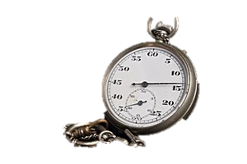
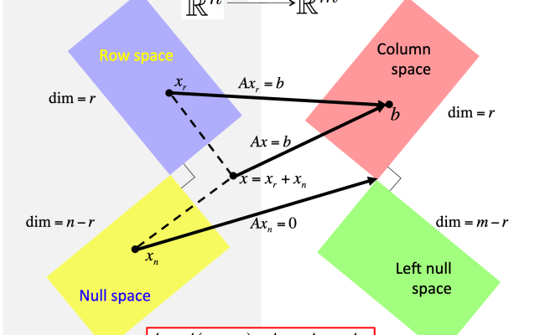
7. 图上的DFS
OI 入门组冲刺
你将会遇到…
A
B
转换
转换
A’
求解
B’
衡量DFS的计时器
转换为已知问题
一组对偶的问题
Notes:
https://jethrojeff.com/

Slide 2
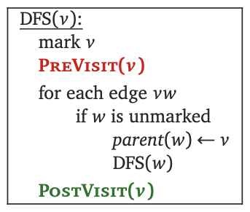
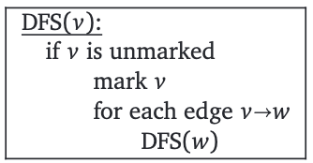
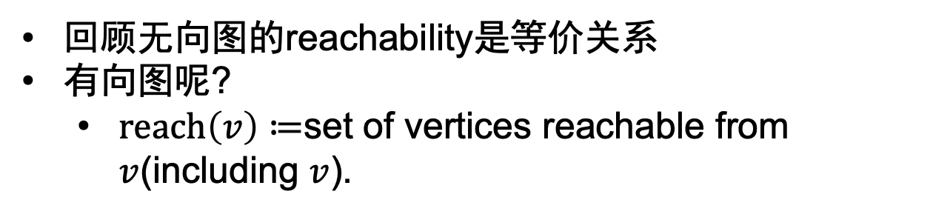
DFS: 使用函数调用实现
两个 “设计空间”
遍历之前
遍历之后
回顾无向图的reachability是等价关系
有向图呢?
$reach\left(v\right)≔$set of vertices reachable from $v$(including $v$).

Slide 3
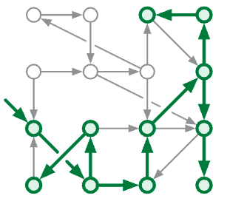
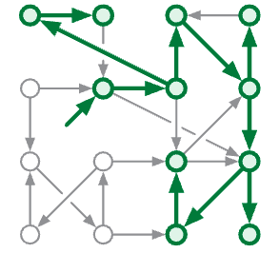
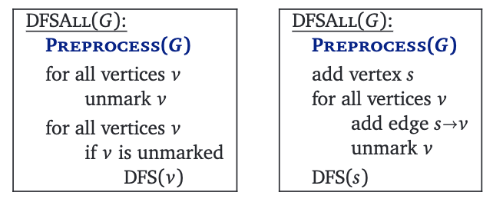
对于有向图的情况
不同的节点开始DFS, 遍历到的节点也不一定一样

Slide 4
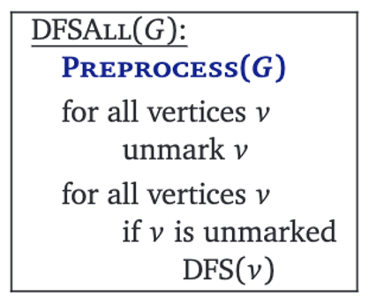
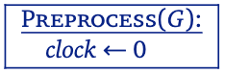
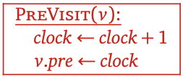
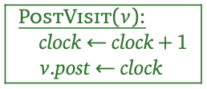
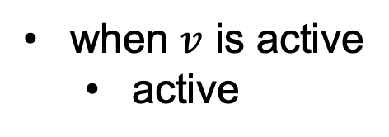
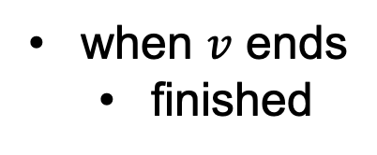
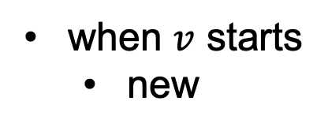
前序遍历和后序遍历(序列)
when $v$ starts
new
when $v$ is active
active
when $v$ ends
finished
按照pre排序 → 前序遍历; 按照post排序→后续遍历

Slide 5
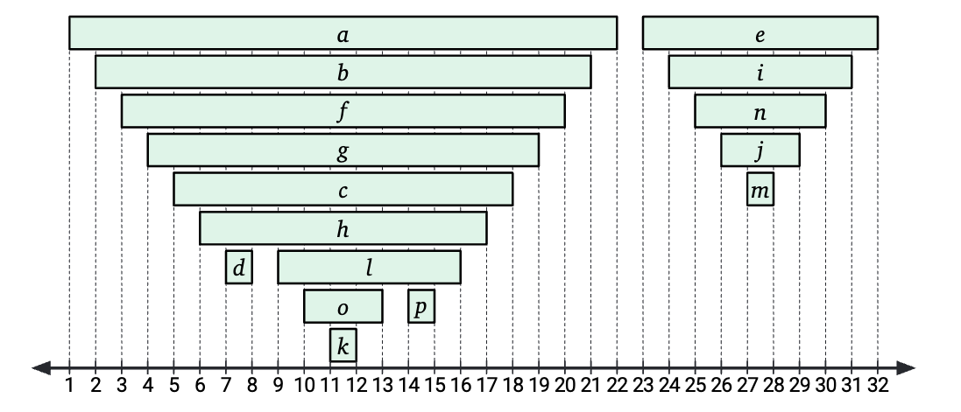
例子
1
a
b
c
d
2
e
f
g
h
i
j
k
l
m
n
o
p
前序遍历:abfgchdlokpeinjm
后序遍历:dkoplhcgfbamjnie
像套娃一样
但是不可能出现
DFS的性质
x
y

Slide 6
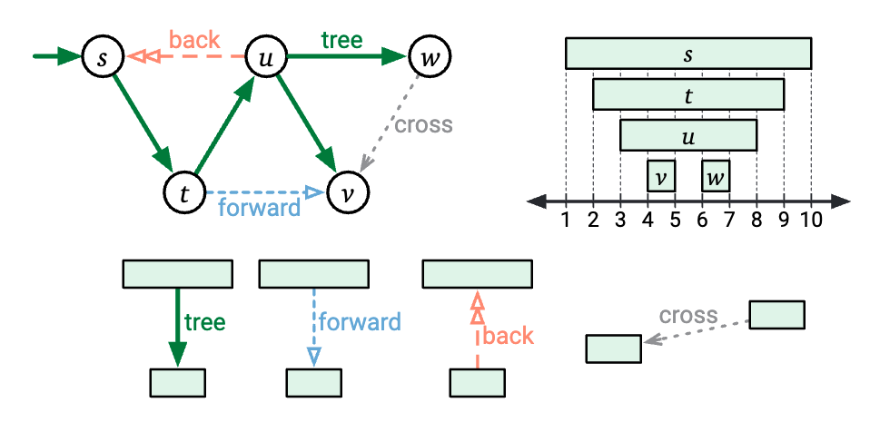
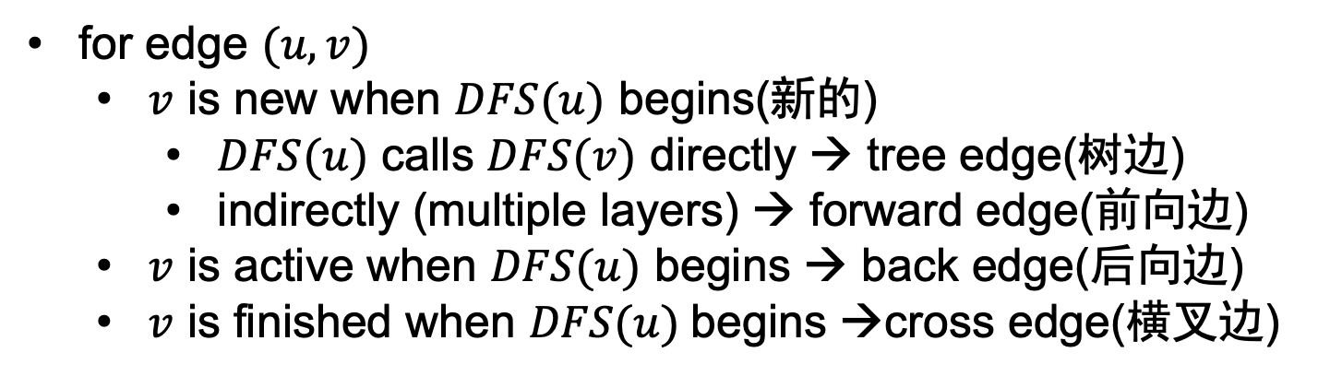
DFS揭示边的关系: 四种边
for edge $(u,v)$
$v$ is new when $DFS(u)$ begins(新的)
$DFS(u)$ calls $DFS(v)$ directly → tree edge(树边)
indirectly (multiple layers) → forward edge(前向边)
$v$ is active when $DFS(u)$ begins → back edge(后向边)
$v$ is finished when $DFS(u)$begins →cross edge(横叉边)

Slide 7
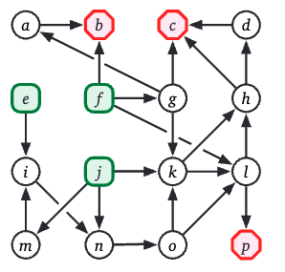
环的判定 - DAG与源和汇(1/2)
源(source): Any vertex in a dag that has no incoming vertices
汇(sink): with no outgoing edges

Slide 8
环长什么样?(2/2)
到达 = 可以由父亲过来
又回去了 → 有环
每一条橙色的边(back edge)都在一个环上

Slide 9
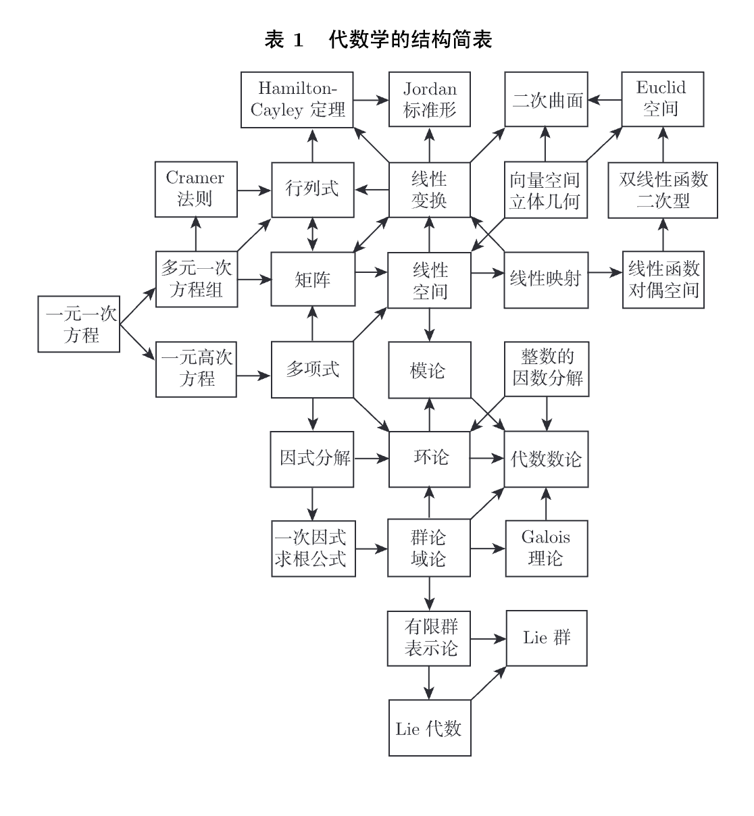
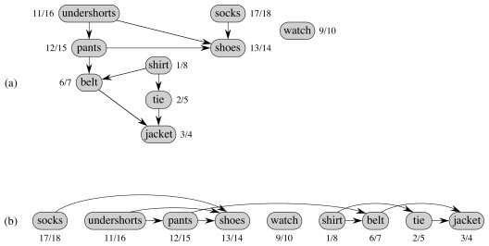
拓扑排序 - 需求: 依赖安排 (1/3)
安排一个合理的顺序
不能有环 – 不然咋学?
好吧, 人类有办法学
要费点力气
换个简单的
穿衣服
选自《高等代数与解析几何》朱富海, 陈智奇

Slide 10
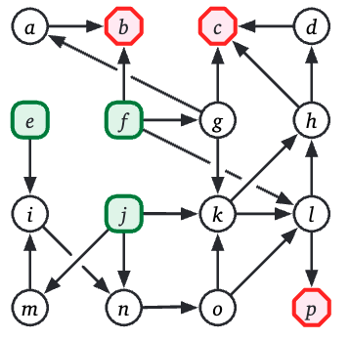
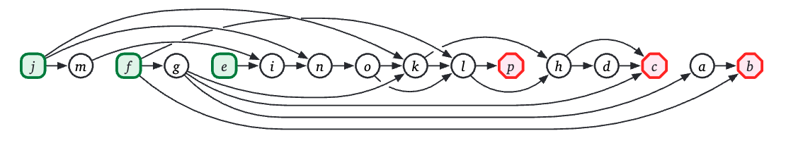
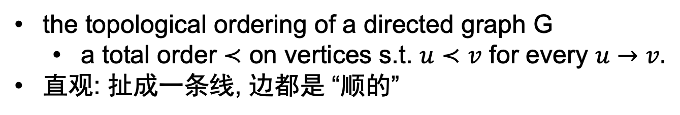
回顾: 正式重述一下问题 (2/3)
the topological ordering of a directed graph G
a total order $≺$ on vertices s.t. $u≺v$ for every $u→v.$
直观: 扯成一条线, 边都是 “顺的”

Slide 11
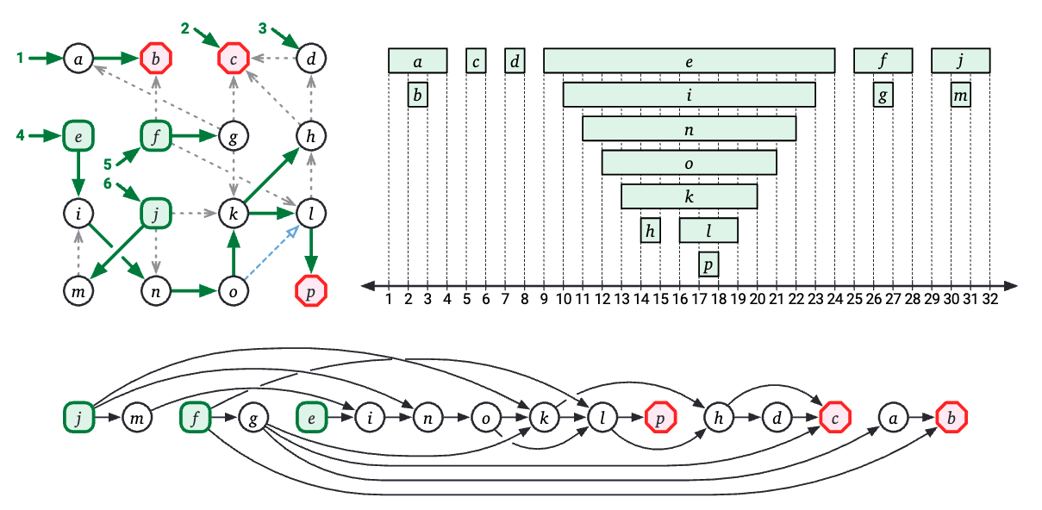
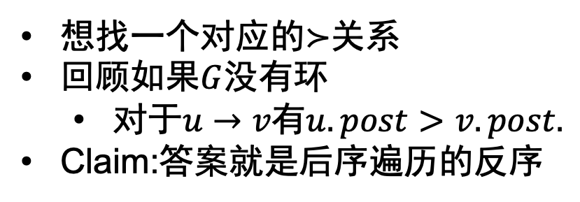
寻找序关系 (3/3)
想找一个对应的$≻$关系
回顾如果$G$没有环
对于$u→v有u.post>v.post.$
Claim:答案就是后序遍历的反序

Slide 12
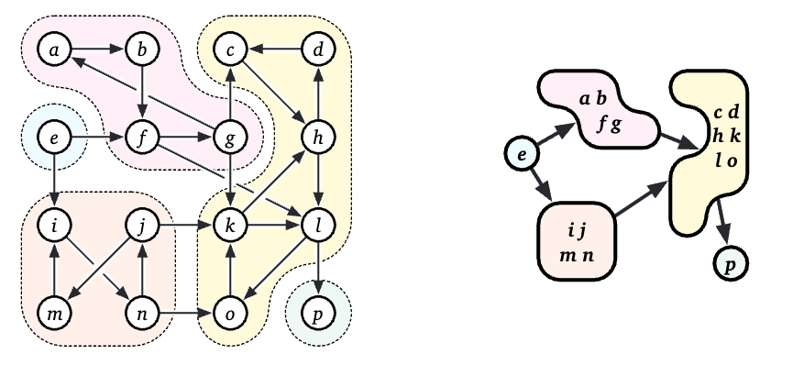
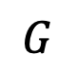
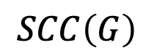
SCC: 有向图中的互相可达的部分(1/8)
SCC=strongly connected component
结果是一个DAG
strongly
connected
component
$$G$$
$$SCC\left(G\right)$$

Slide 13
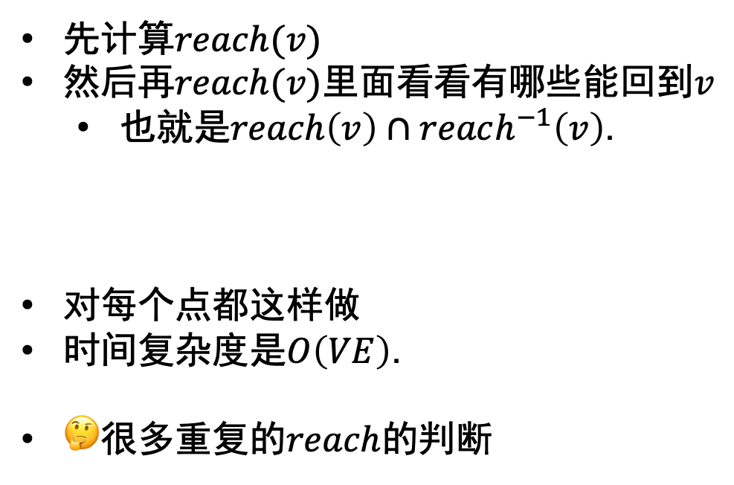
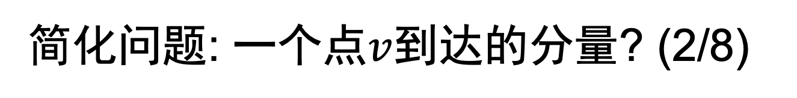
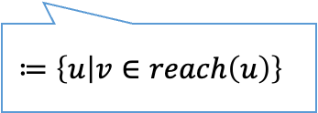
简化问题: 一个点$v$到达的分量? (2/8)
先计算$reach(v)$
然后再$reach(v)$里面看看有哪些能回到$v$
也就是$reach\left(v\right)∩reach^{−1}\left(v\right)$.
对每个点都这样做
时间复杂度是$O\left(VE\right)$.
🤔很多重复的$reach$的判断
$$≔\left\{u | v∈reach\left(u\right)\right\}$$

Slide 14
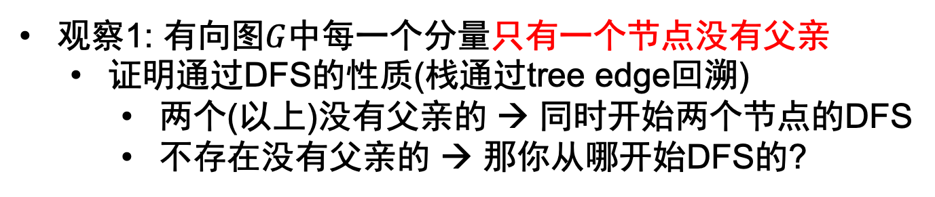
线性时间的SCC求解(3/8)
观察1: 有向图$G$中每一个分量只有一个节点没有父亲
证明通过DFS的性质(栈通过tree edge回溯)
两个(以上)没有父亲的 → 同时开始两个节点的DFS
不存在没有父亲的 → 那你从哪开始DFS的?
详细证明见Jeff E. Ch6 Lemma 6.2

Slide 15
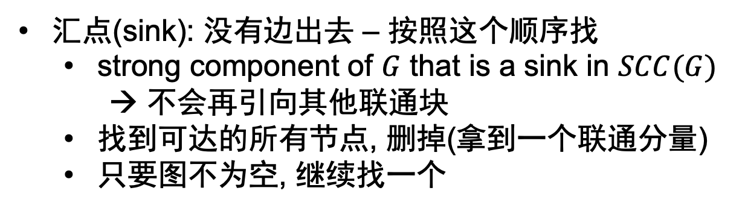
找一个 “合适的” 节点开始(4/8)
汇点(sink): 没有边出去 – 按照这个顺序找
strong component of $G$ that is a sink in $SCC(G)$
→ 不会再引向其他联通块
找到可达的所有节点, 删掉(拿到一个联通分量)
只要图不为空, 继续找一个
源分量
汇分量

Slide 16
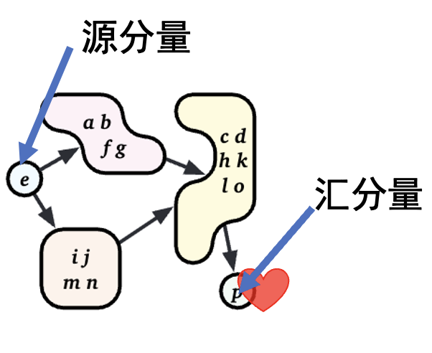
怎么找sink component? (5/8)
要求不多, 只要sink component…
Kosaraju and Sharir:

Slide 17
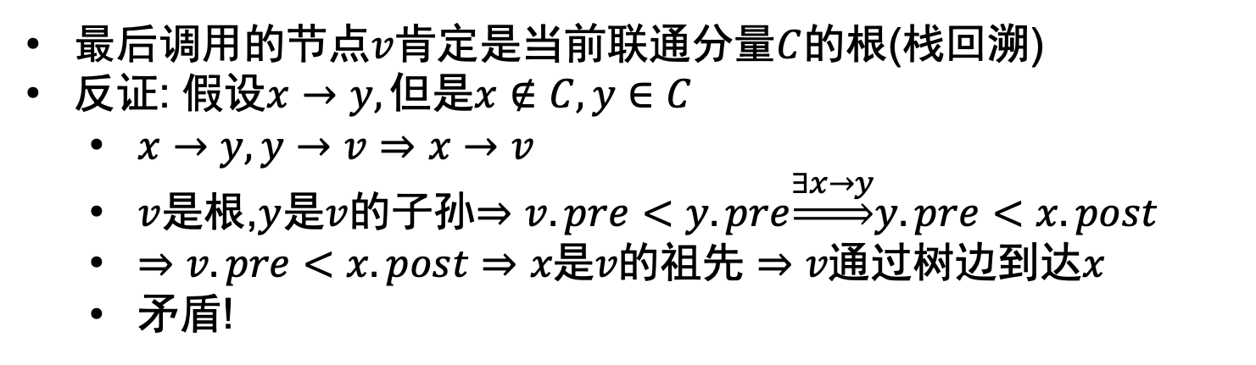
后序遍历的最后一个节点在源分量里? (6/8)
C
v
y
x
最后调用的节点$v$肯定是当前联通分量$C$的根(栈回溯)
反证: 假设$x→y,但是x∉C,y∈C$
$x→y,y→v⇒x→v$
$v$是根,$y$是$v$的子孙$⇒v.pre<y.pre\underset{⇒}{∃x→y}y.pre<x.post$
$⇒v.pre<x.post⇒x是v的祖先⇒v通过树边到达x$
矛盾!

Slide 18
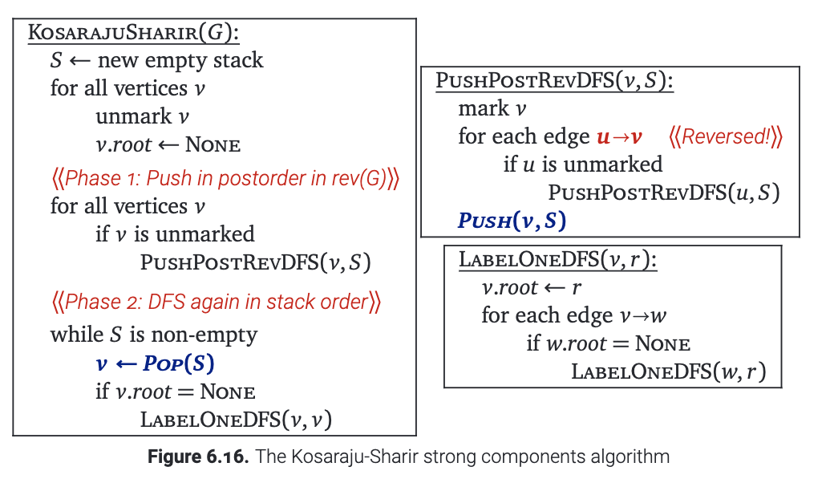
可我要汇分量(7/8)
将图转置一下, 源分量→汇分量.
过程
先做一次DFS
把图转置
按照后序遍历倒序, 再做一次DFS

Slide 19
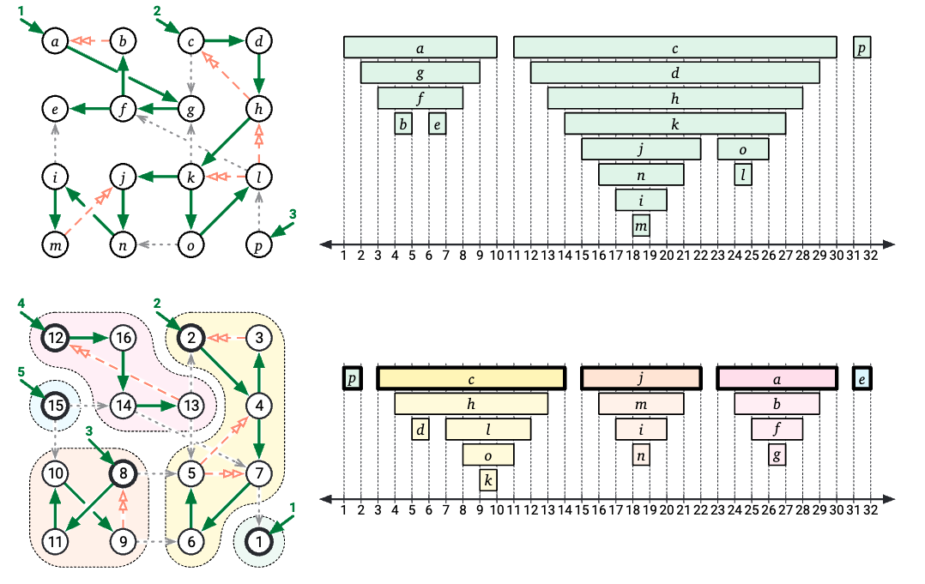
例子(8/8)

Slide 20
练习题: P2341 受欢迎的牛
每头奶牛都梦想成为牛棚里的明星。被所有奶牛喜欢的奶牛就是一头明星奶牛。每头奶牛总是喜欢自己的。奶牛之间的“喜欢”是可以传递的——如果 A 喜欢 B，B 喜欢 C，那么 A 也喜欢 C。牛栏里共有 N 头奶牛，给定一些奶牛之间的爱慕关系，请你算出有多少头奶牛可以当明星。

Slide 21
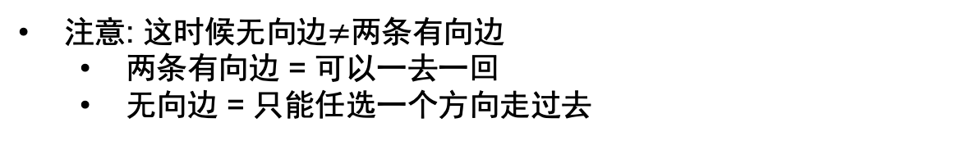
Euler(回)路(1/3)
一笔画问题: 给定一张图
边只能经过一次
点可以重复经过多次
+最后必须回到起点=Euler回路
注意: 这时候无向边$≠$两条有向边
两条有向边 = 可以一去一回
无向边 = 只能任选一个方向走过去
问题: 什么时候有Euler(回)路?
明显的观察: 要联通

Slide 22
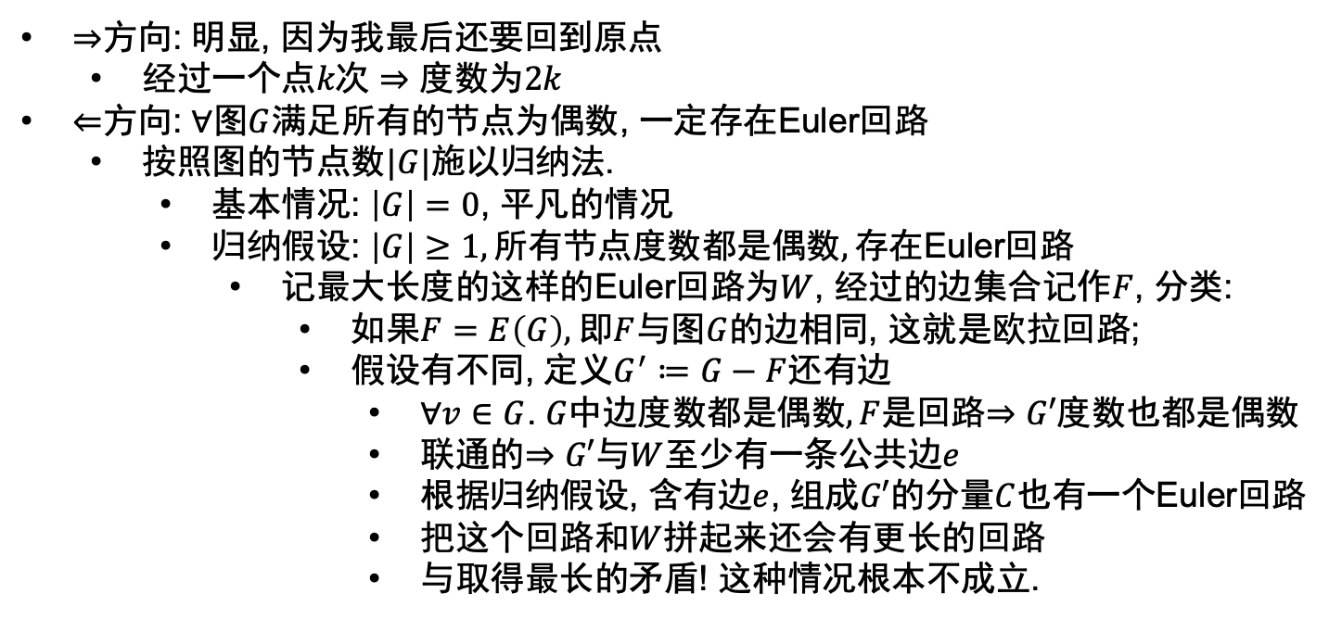
无向图的情形(2/3)
连通无向图有Euler路$⇔\left(每一个点的度都是偶数∨只有2个点的度数为奇数\right)$
联通无向图有Euler回路$⇔每个节点有偶数的度$
证明(2)
这两个特殊的点分别作为起点和终点
$⇒$方向: 明显, 因为我最后还要回到原点
经过一个点$k次⇒度数为2k$
$⇐$方向: $∀$图$G$满足所有的节点为偶数, 一定存在Euler回路
按照图的节点数$|G|$施以归纳法.
基本情况: $\left|G\right|=0$, 平凡的情况
归纳假设: $\left|G\right|≥1,所有节点度数都是偶数, 存在$Euler回路
记最大长度的这样的Euler回路为$W$, 经过的边集合记作$F$, 分类:
如果$F=E\left(G\right),$即$F$与图$G$的边相同, 这就是欧拉回路;
假设有不同, 定义$G^{′}≔G−F$还有边
$∀v∈G$. $G中边度数都是偶数, F$是回路$⇒G′$度数也都是偶数
联通的$⇒G′与W$至少有一条公共边$e$
根据归纳假设, 含有边$e$, 组成$G′$的分量$C$也有一个Euler回路
把这个回路和$W$拼起来还会有更长的回路
与取得最长的矛盾! 这种情况根本不成立.
Notes:
proof from Reinhard Diestel
Graph Theory

Slide 23
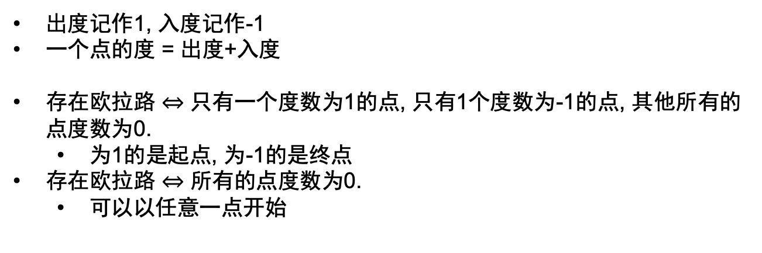
有向图的情形(3/3)
出度记作1, 入度记作-1
一个点的度 = 出度+入度
存在欧拉路 $⇔$ 只有一个度数为1的点, 只有1个度数为-1的点, 其他所有的点度数为0.
为1的是起点, 为-1的是终点
存在欧拉路 $⇔$ 所有的点度数为0.
可以以任意一点开始
问题: 如何寻找?
使用DFS

Slide 24
📚Uva 10054 The Necklace
建模: 点是什么? 边是什么?
判定按照前文所述
如何寻找? 实际上寻找是一个递归的过程
更小的会绕回自己去(把边删去的话)

Slide 25
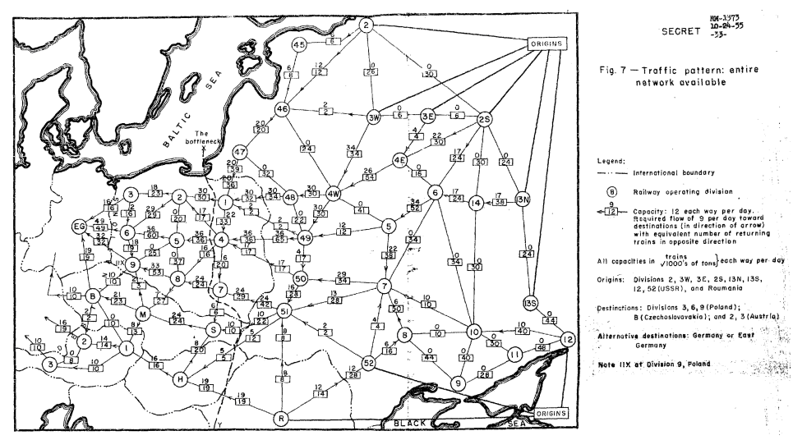
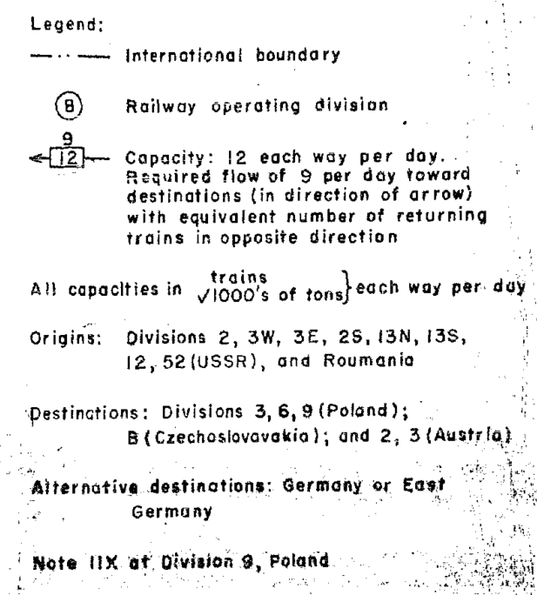
接下来: 获得最大流量(1/9)
Notes:
Img from Jeff. E

Slide 26
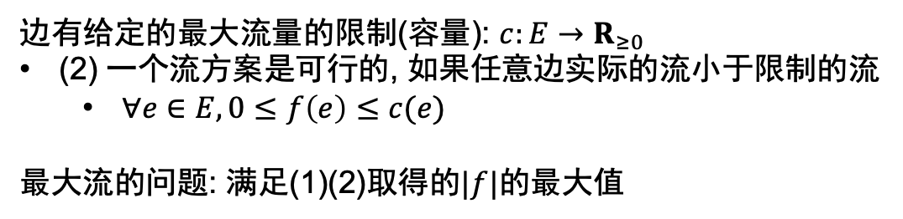
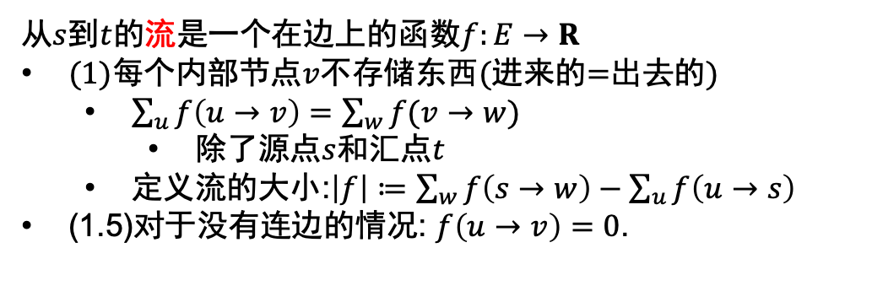
如何建模? (2/9)
从$s$到$t$的流是一个在边上的函数$f:E→R$
(1)每个内部节点$v$不存储东西(进来的=出去的)
$\sum_{u}{f\left(u→v\right)=\sum_{w}{f(v→w)}}$
除了源点$s$和汇点$t$
定义流的大小:$\left|f\right|≔\sum_{w}{f\left(s→w\right)−\sum_{u}{f\left(u→s\right)}}$
(1.5)对于没有连边的情况: $f\left(u→v\right)=0$.
v
边有给定的最大流量的限制(容量): $c:E→R_{≥0}$
(2) 一个流方案是可行的, 如果任意边实际的流小于限制的流
$∀e∈E, 0≤f\left(e\right)≤c(e)$
最大流的问题: 满足(1)(2)取得的$|f|$的最大值
观察: (木桶效应)一条路径上面最大的流由最小的容量的边决定

Slide 27
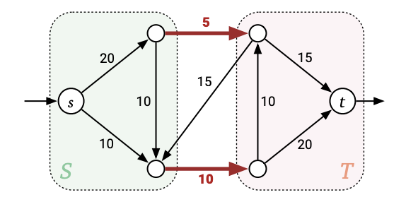
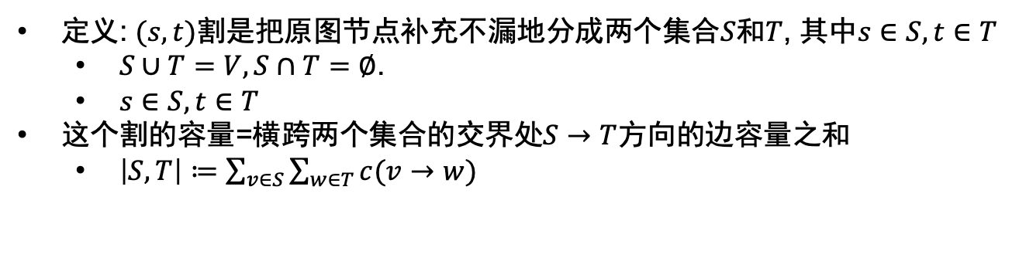

割(cut) (3/9)
定义: $(s,t)$割是把原图节点补充不漏地分成两个集合$S$和$T$, 其中$s∈S,t∈T$
$S∪T=V,S∩T=∅$.
$s∈S,t∈T$
这个割的容量=横跨两个集合的交界处$S→T$方向的边容量之和
$\left|S,T\right|≔\sum_{v∈S}{\sum_{w∈T}{c(v→w)}}$
容量为10+5=15的$(s,t)$割
Notes:
Img from Jeff. E

Slide 28
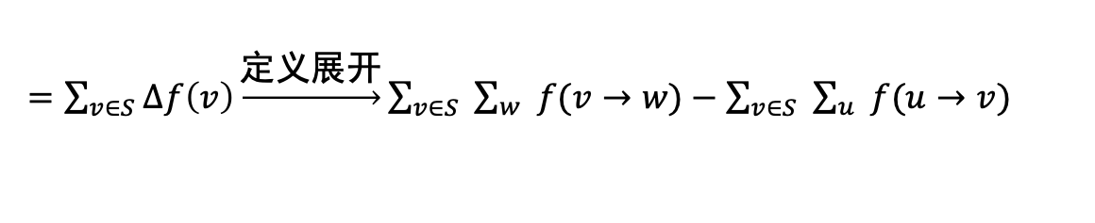
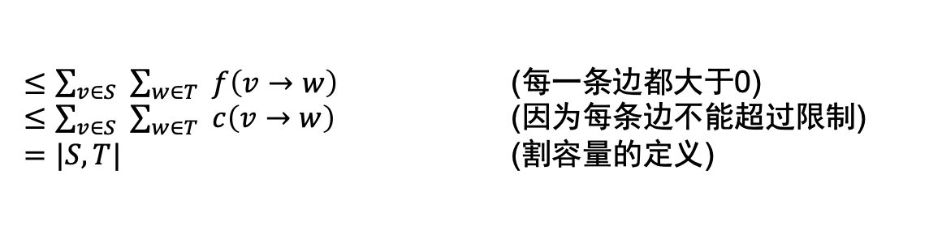
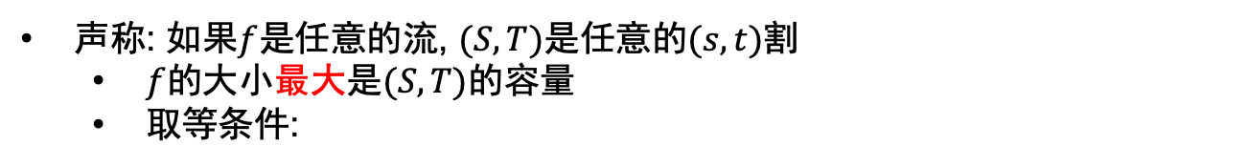






“木桶效应” 的推广(4/9)
声称: 如果$f$是任意的流, $(S,T)$是任意的$(s,t)$割
$f$的大小最大是$(S,T)$的容量
取等条件:
$$\left|f\right|=\left|S,T\right|⟺((每一个从S→T的边都饱和)∧(避免从T→S的边))$$
证明
$$f=Δf(s)$$
当$w∈S$的时候这两项相减为0
中间的每一个都是入=出, 传导到$S$的边界, 即$Δf\left(v\right)=0$对于$v∈S \backslash \{s\}$.
$=\sum_{v∈S}{ Δf\left(v\right)}\underset{→}{定义展开}\sum_{v∈S}{ } \sum_{w}{ } f(v→w)−\sum_{v∈S}{ } \sum_{u}{ } f(u→v)$
$=\sum_{v∈S}{ } \sum_{w∉S}{ } f(v→w)−\sum_{v∈S}{ } \sum_{u∉S}{ } f(u→v)$
割集里一个节点不属于$s$就属于$t$.
$=\sum_{v∈S}{ } \sum_{w∈T}{ } f(v→w)−\sum_{v∈S}{ } \sum_{u∈T}{ } f(u→v)$
$≤\sum_{v∈S}{ } \sum_{w∈T}{ } f\left(v→w\right)$ (每一条边都大于0)
$≤\sum_{v∈S}{ } \sum_{w∈T}{ } c\left(v→w\right)$ (因为每条边不能超过限制)
$=|S,T|$ (割容量的定义)
Notes:
Img from Jeff. E

Slide 29







木桶效应: 圈定一个上界(5/9)
应该使得这个上界尽可能地小
最小的$\left(s,t\right)$割是不是就是原来的最大流呢?
流量
某一$(s,t)$割
最大流-最小割定理:
每一个以$s$为源点, $t$为汇点的流网络, 最大$(s,t)$流=最小$(s,t)割$.
另一$(s,t)$割
又一$(s,t)$割
对图做简化: 两个节点之间只有1条边
两个节点$u→v$, 满足$c\left(u→v\right)=0∨c(v→u=0)$
实际最大流
Notes:
Img from Jeff. E

Slide 30





残存容量(6/9)
想法: 假设当前这个边已经用了$c(u→v)$这么多, 还剩下$f\left(u→v\right)−c(u→v)$
定义容量$c_{f}:V×V→R$, 表示这个边在当前的$f$下还能推多少
$$c_{f}(u→v)=\left\{\begin{matrix}c(u→v)−f(u→v) & 如果 u→v∈E \\ f(v→u) & 如果 v→u∈E \\ 0 & 否则 \end{matrix}\right.$$
“撤回”的空间, 不想走这个边 = 反着推一部分流过来
原图
残存容量的网络图$G_{f}≔\left(V,E_{f}\right)$
在可撤销的情况下, 看一看是不是有从$s→t$的路径

Slide 31







在新图上面找有没有$s→t$? (7/9)
假设有: 这样的路称为增广路径$P$(Augmenting Path)
说明: 一定可以得到至少不会变差的流量
可以再在路径$P$上推的流量记作$F$
$F≔\min_{u→v∈P}{c_{f}\left(u→v\right)}$
原网络上的新的流$f^{′}:E→R改为$
往$u→v$方向推
$f^{′}(u→v)=\left\{\begin{matrix}f(u→v)+F & \text{if} u→v∈P \\ f(u→v)−F & \text{if} v→u∈P \\ f(u→v) & \text{otherwise} \end{matrix}\right.$
撤销某一次的推流
原图
残存网络图
一条$F=5$的路径
推过这条路径的图

Slide 32







新的流满足要求吗? (8/9)
$f^{′}(u→v)=\left\{\begin{matrix}f(u→v)+F & \text{if} u→v∈P \\ f(u→v)−F & \text{if} v→u∈P \\ f(u→v) & \text{otherwise} \end{matrix}\right.$
满足什么要求? 每个边的流量大于0小于限制值($c(u→v)$)
怎么想? 怎么改就怎么说: 分类讨论
是可行的, 考虑原图$G$中的边$u→v$
增广路$P$包含边$u→v$,
$$f^{′}\left(u→v\right)=f\left(u→v\right)+F>f\left(u→v\right)≥0$$
按照残存网络$c_{f}$的定义展开
$$f^{′}\left(u→v\right)=f\left(u→v\right)+F≤f\left(u→v\right)+c_{f}(u→v)$$
$$=f\left(u→v\right)+c\left(u→v\right)−f(u→v)$$
推的流不可能超过残存网络的限制值
增广路$P$中包含边$v→u$
$$f^{′}\left(u→v\right)=f\left(u→v\right)−F<f\left(u→v\right)≤c(u→v)$$
$$f^{′}\left(u→v\right)=f\left(u→v\right)−F≥f\left(u→v\right)−c_{f}(u→v)$$
$$=f\left(u→v\right)−f\left(u→v\right)=0$$
简化的图两个节点只有一条边, 所以$v→u$的限制(即$c(v→u)$)是0
其他: 原来已经满足了, 没变化肯定还是满足的

Slide 33


最后的问题(9/9)
新的流量会变大吗?
会的, 因为从源点开始又 “注入” 了新的流量, 根据定义
$\left|f^{′}\right|=\left|f\right|+F>|f|$
没有找到增广路径一定就流满了吗?
是的, 用最大流=最小割说明之
$S≔\{从源点s可以到达的顶点\}$
$T≔$ $\{可以到达t可以到达的顶点\}$
没有路径=$(s,t)割的容量为0$
意味着现在最大流量为0$⇒当然$流满了!
Ford, L. R.; Fulkerson, D. R. (1956). "Maximal flow through a network". Canadian Journal of Mathematics. 8: 399–404. doi:10.4153/CJM-1956-045-5

Slide 34



实践: Ford-Fulkerson算法
肉眼: $s→v→t$最大流量为$X$
FF算法(可能)
$s→u→v→t$(大小为1)
$s→v→u→t$(大小为1)
…
总共要迭代$\sim 2X$那么多次
💡改进: 路径越长, 可能遇见的瓶颈越多
BFS选取长度最短的那一条路径作为增广路 → Edmonds-Karp算法
时间复杂度$O\left(nm^{2}\right)$ (证明参见 Jeff E. Algorithms Lemma 10.2, 10.3)

Slide 35

📚 P3376 【模板】网络最大流
BFS选取长度最短的那一条路径作为增广
时间复杂度$O\left(nm^{2}\right)$ (证明参见 Jeff E. Algorithms Lemma 10.2, 10.3)
细节: 存储方式?
本质: 在一堆约束条件下最优化某一个值

Slide 36


二分图匹配
二分图: 无向图$G=\left(V,E\right)$可以分为两个集合$V_{1},V_{2}$
满足所有的边都在$V_{1},V_{2}之间$
$V_{1}内部, V_{2}内部都没有边$
转换为最大流:
添加源点$s$, 连接$s→x^{′}∈V_{1}$, 容量为1
$V_{1}→V_{2}$的容量为1
添加$汇点t$, 连接$x^{′}∈V_{2}→t$, 容量为1
习题: https://www.luogu.com.cn/problem/P3386

